Slide 2
01/
02/
大盘解析
从产品涨价到业绩验证

Slide 3
01
大盘解析

Slide 4
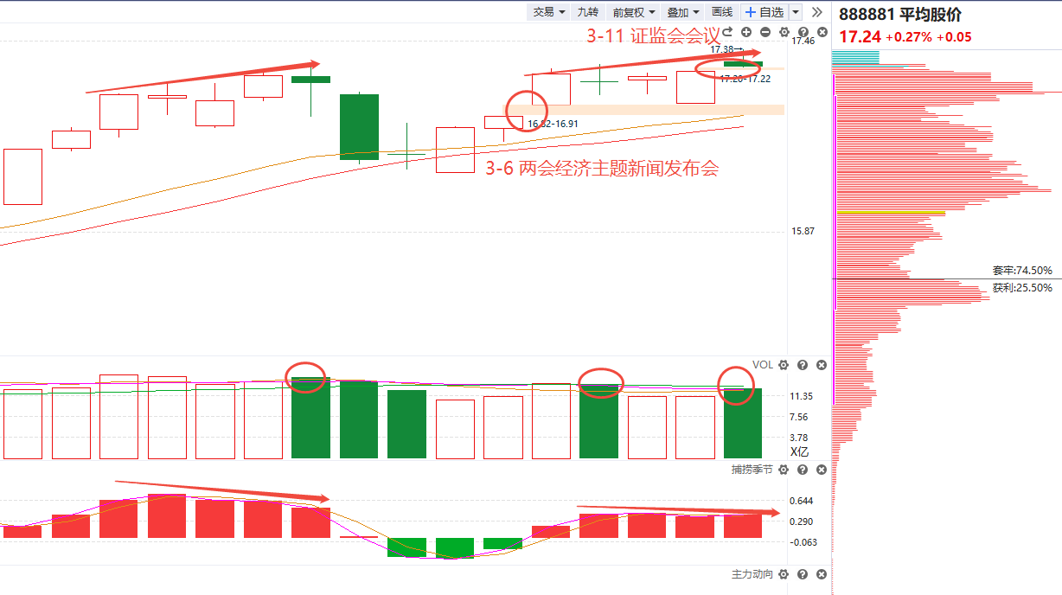
一周两跳空 真有那么强？
尽管过去5个交易日里出现了两次向上跳空，但并没有真正形成新的加速趋势结构
平均股价的顶背离仍在持续叠加，仍有出现比2-28更大调整幅度的预期。

Slide 5
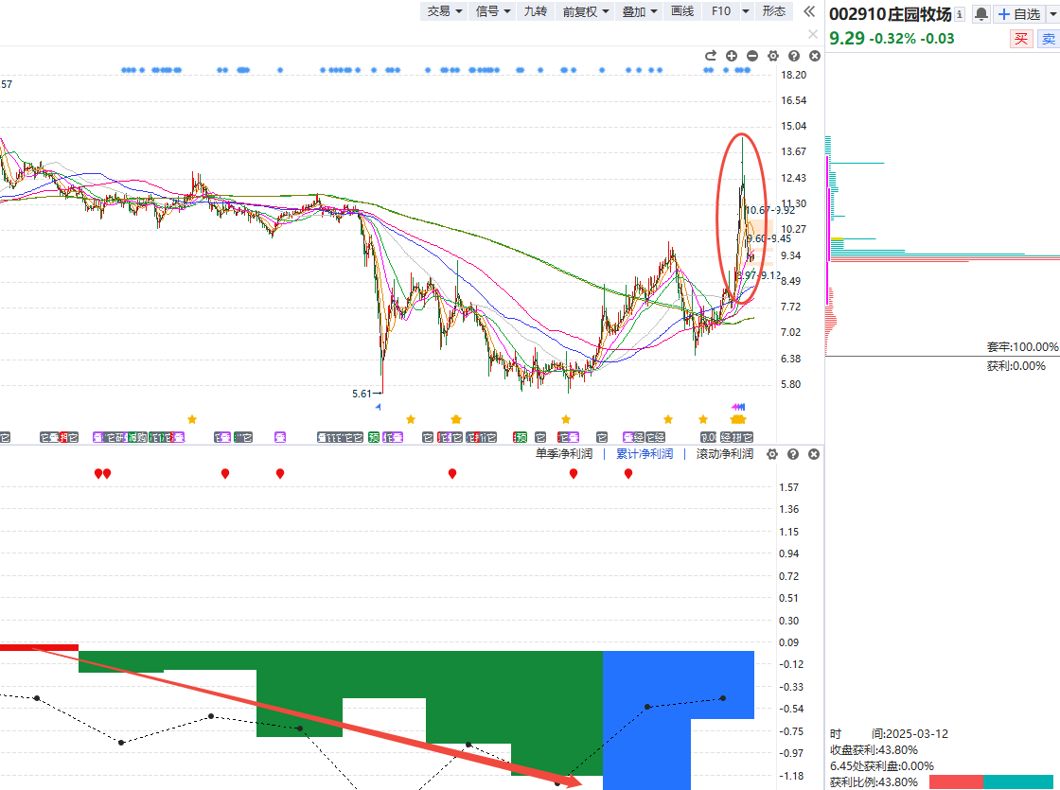
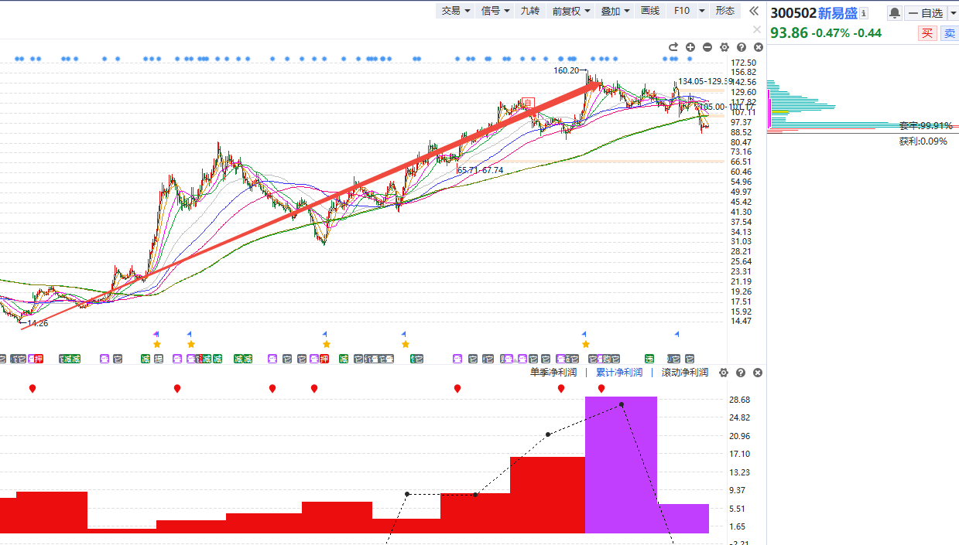
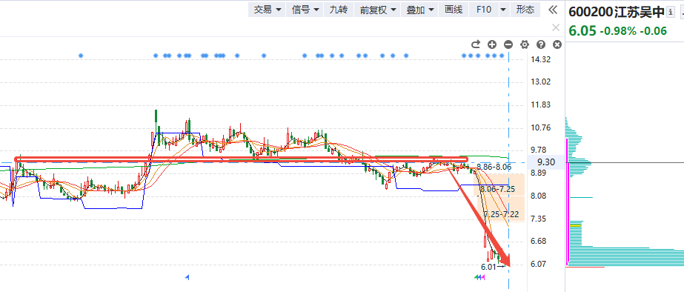
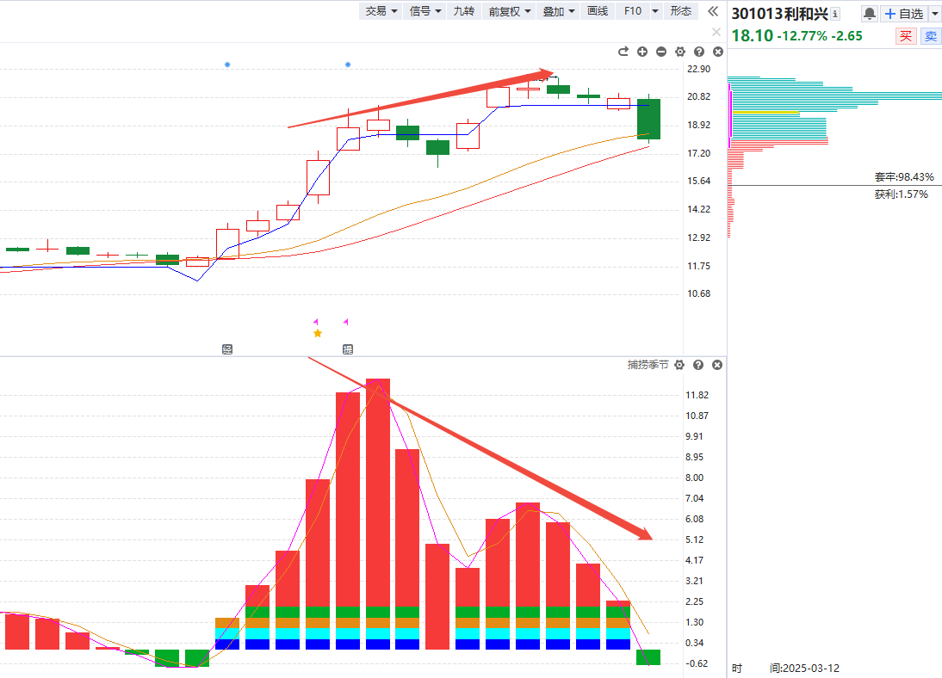
如何做好防御
业绩那么好 为什么跌
别问 问就是涨多了
少钻牛角尖 少自我内耗
如果碰到非大主流的大龙头的垃圾股上涨
那就是冒青烟了，赶紧套现离场，别想太多
该涨不涨 必然有它的原因
别纠结 找能涨的
大盘不够强 顶背离变诱多假突破
小刀子割肉 伤害也不小侮辱性更强
当市场需要谨慎的时候，不冒险，拒绝噪音，拒绝诱惑，就是最好的防御

Slide 6
02
产品涨价到业绩验证

Slide 7
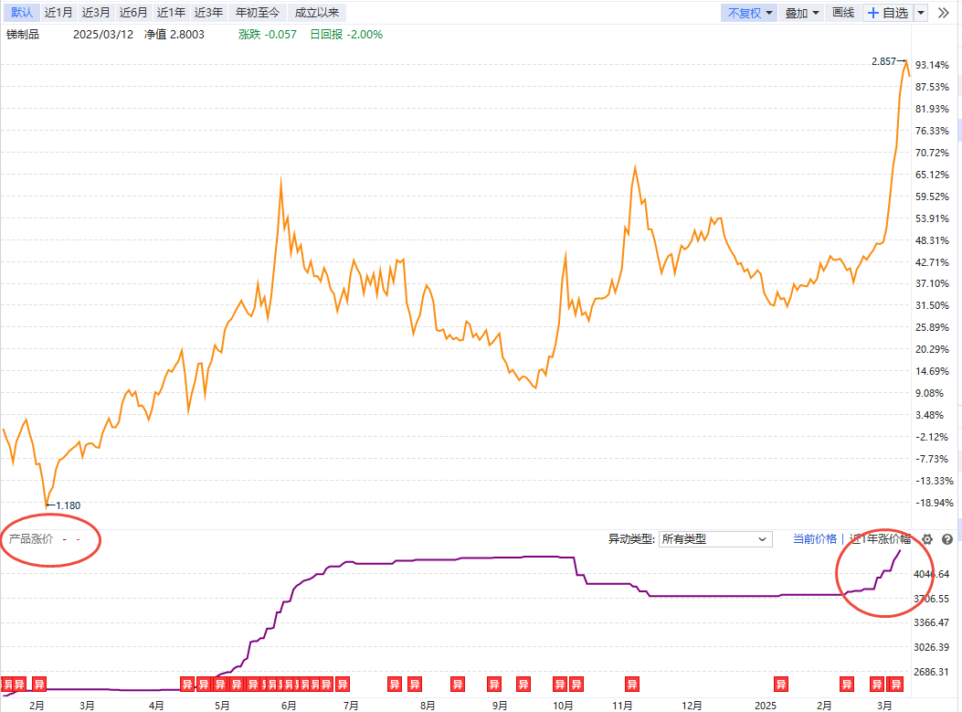
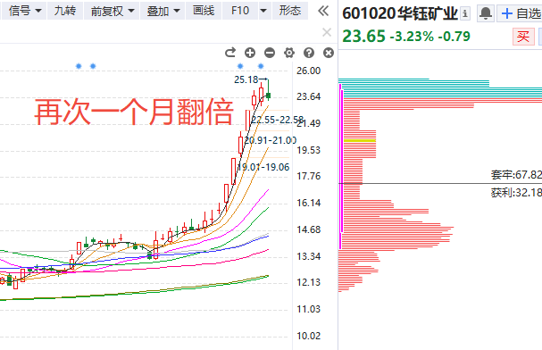
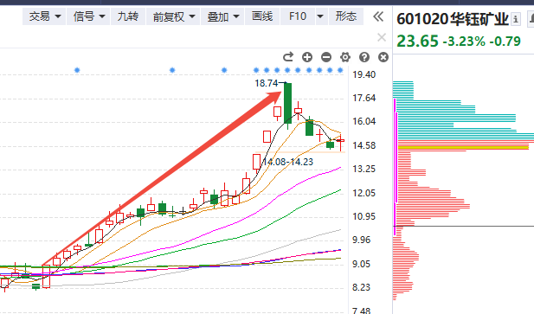
产品涨价总在某些时候体现价值
华钰矿业随后一口气完成翻倍涨幅

Slide 8
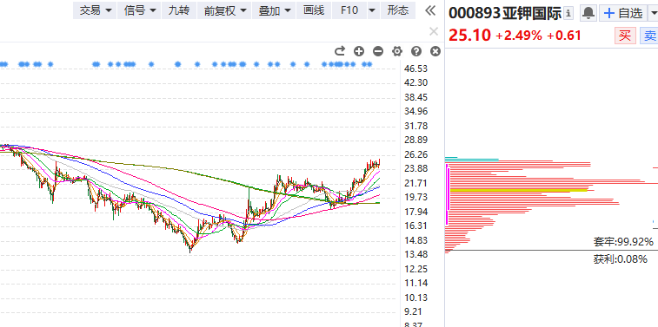
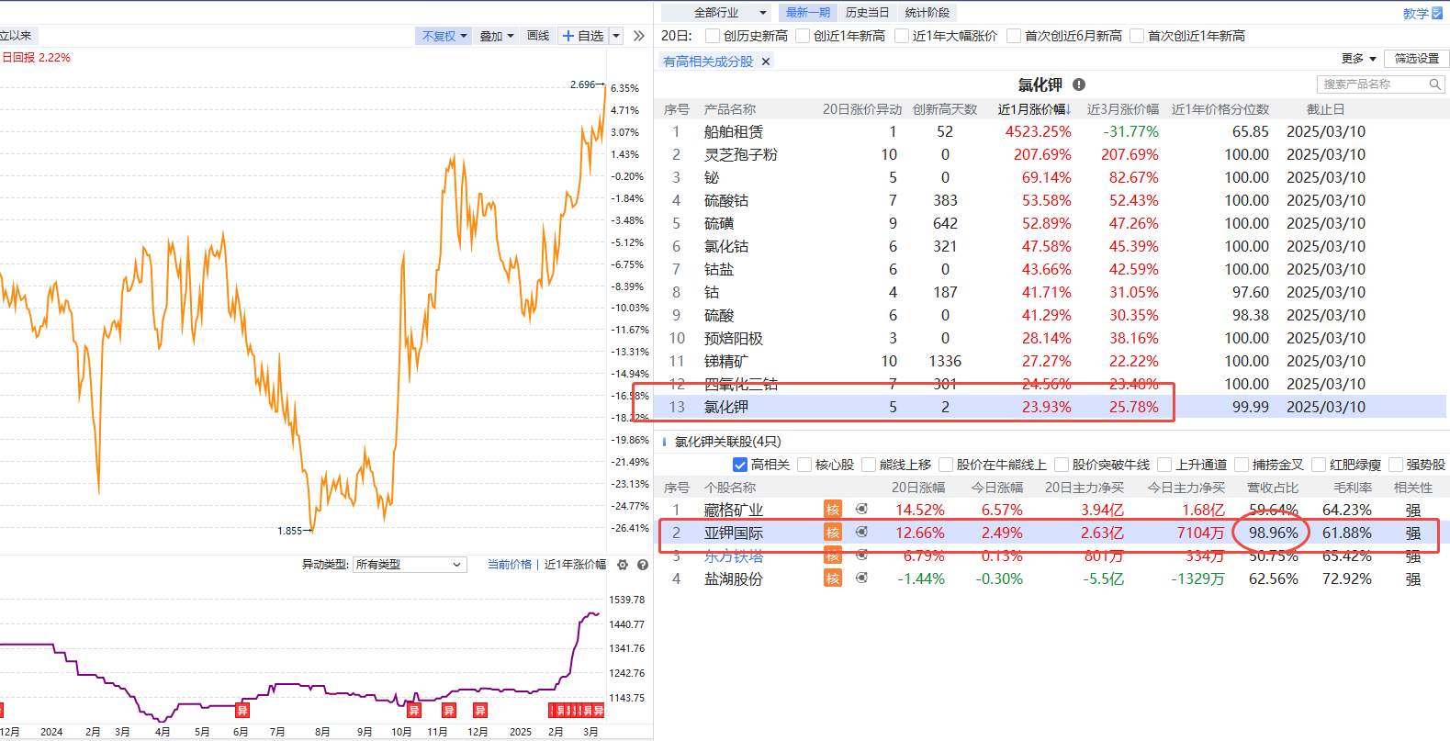
产品价格变化的实际影响
产品在主营业务中的占比
对应产品业务的毛利率
对应时间周期的股价表现

Slide 9
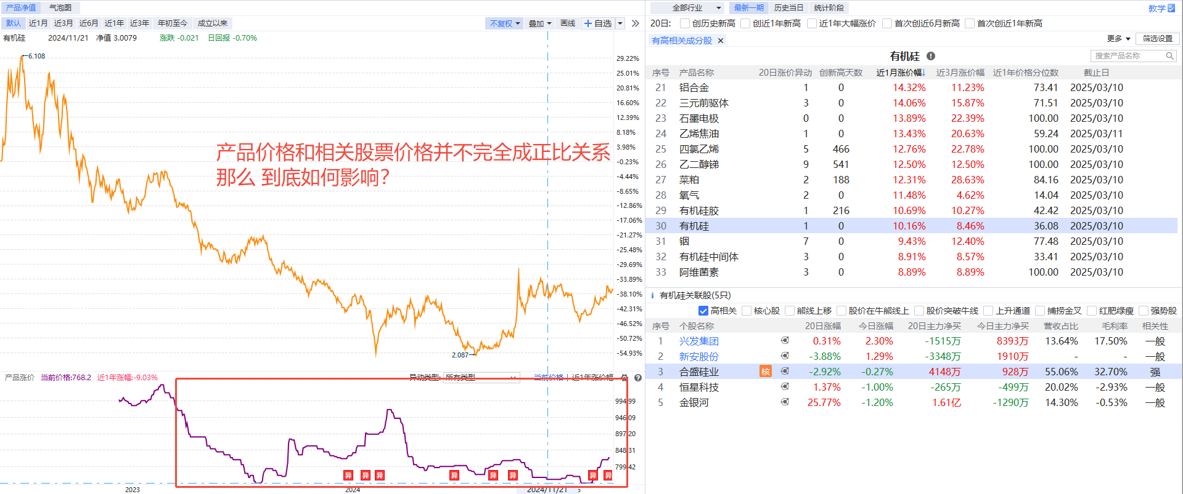
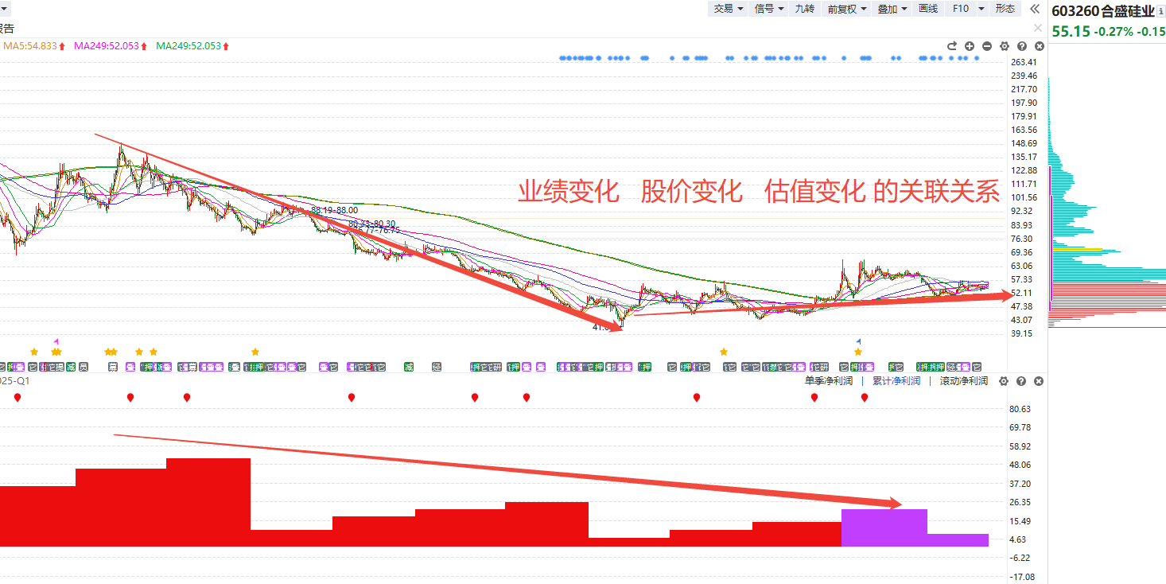
产品价格 业绩 估值

Slide 12
经传投教伴您前行
热点早知道：每日早间新鲜出炉的市场资讯与公告，伴您开启理性投资的一天。
政策变化解读：每日资本市场重要政策解读图画作品，洞察改革机遇，帮助您更好应对市场挑战。
快快扫码关注我们吧~
趣味投教活动：有奖答题活动通关中奖领取专属炒股笔记本等精美礼品！
高质量投教内容：转载官方机构精品，全方位提升您的金融素养！
关注经传多赢投教公号 您可以得到什么呢？
基础金融知识普及：零基础也能懂的金融入门课，带您开启金融的世界！
投资者保护教育动态更新：投保专项宣传活动动态速递，全方面守护您的权益！

Slide 13
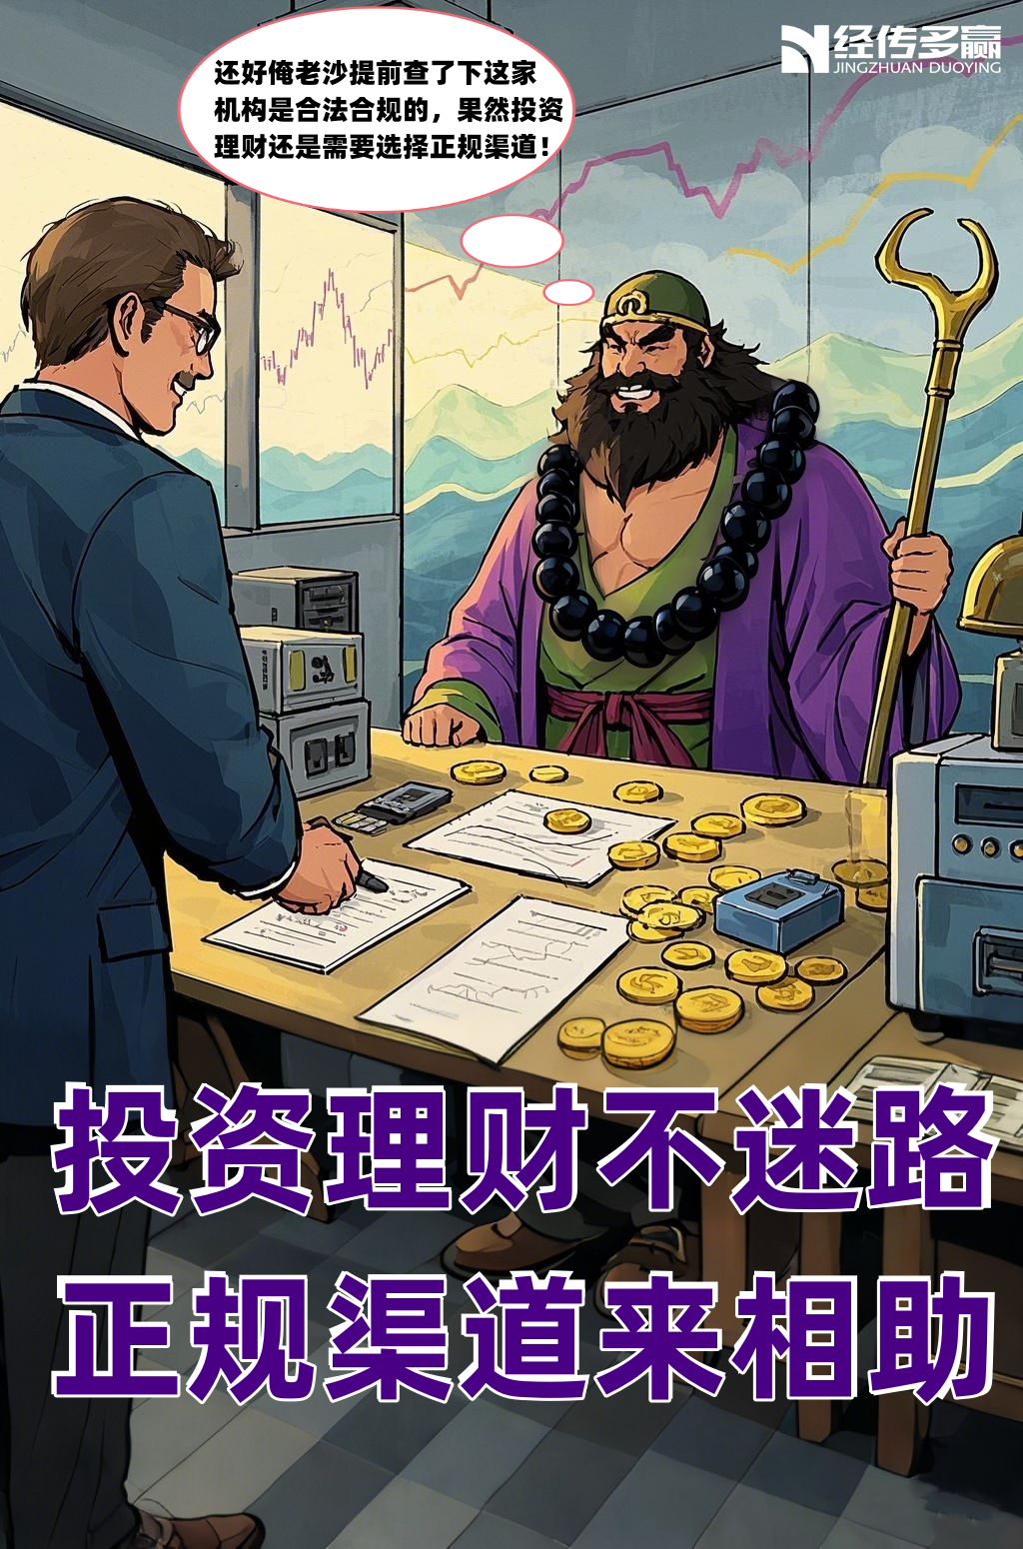
保障金融权益 助力美好生活

Slide 14
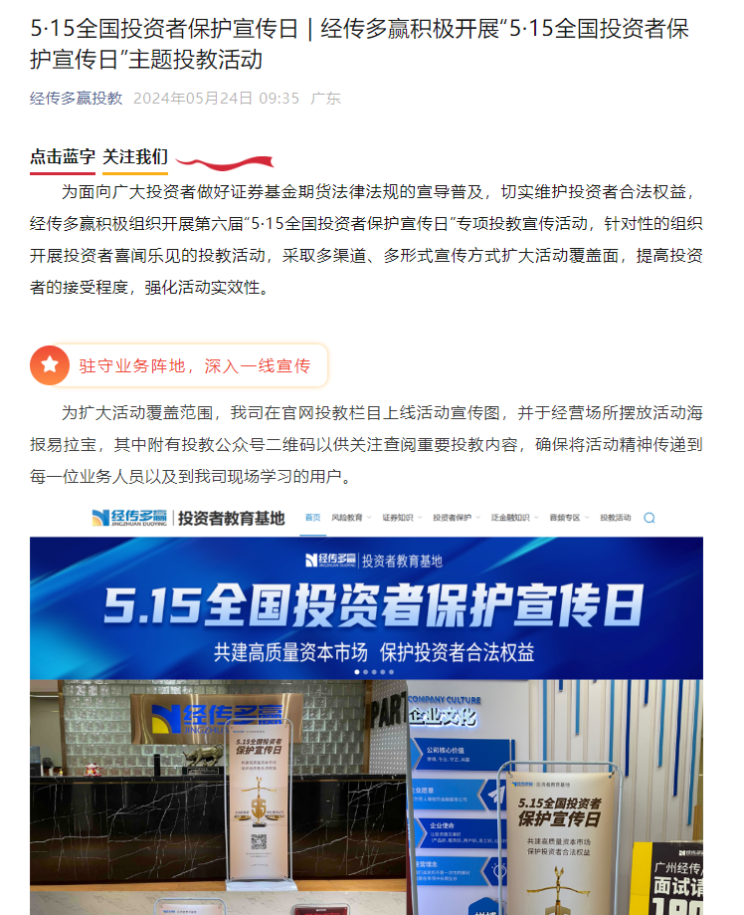
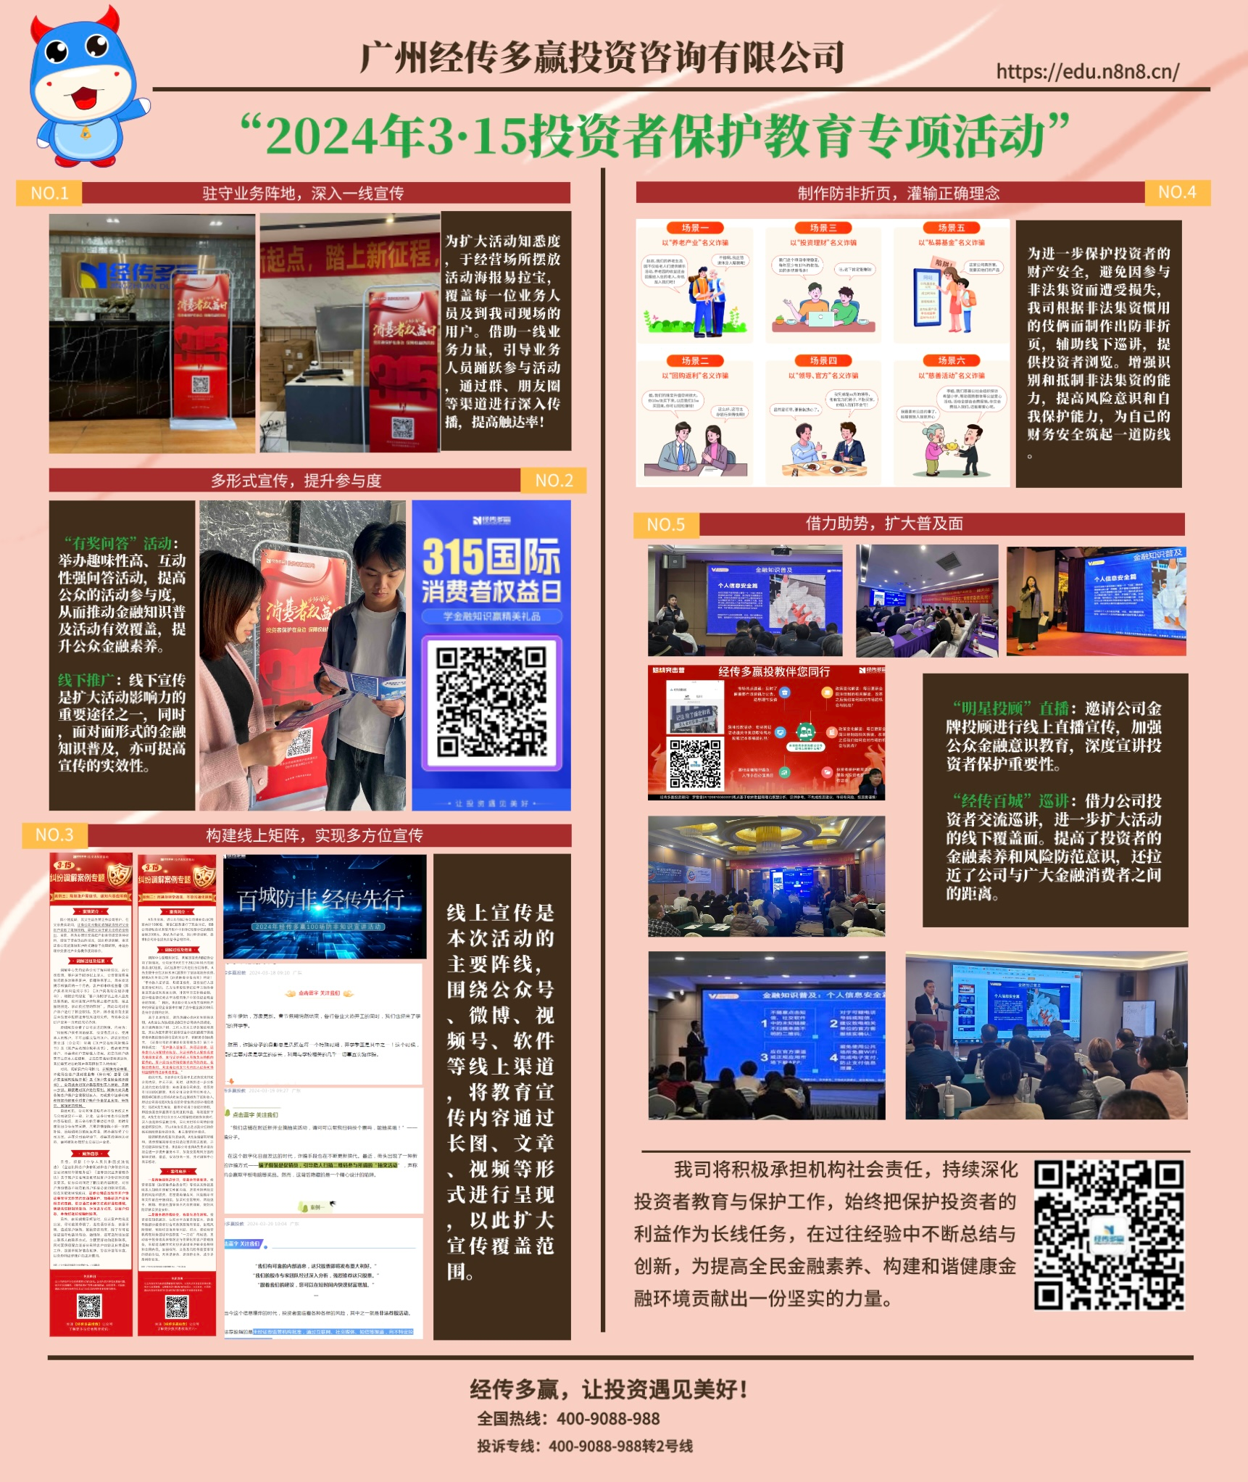
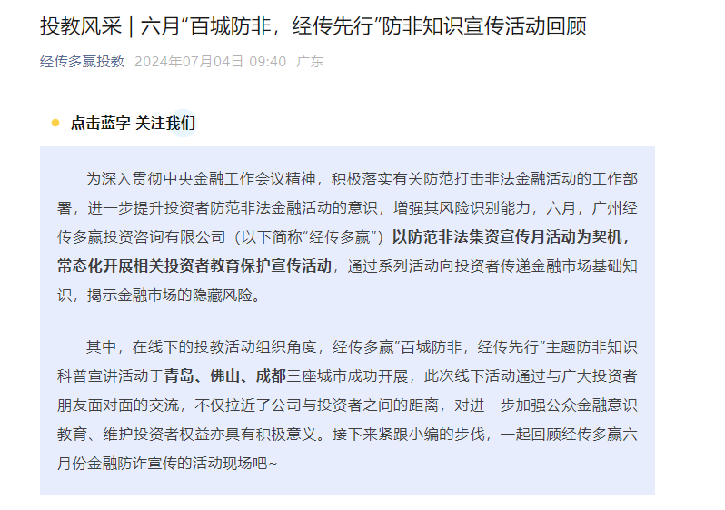
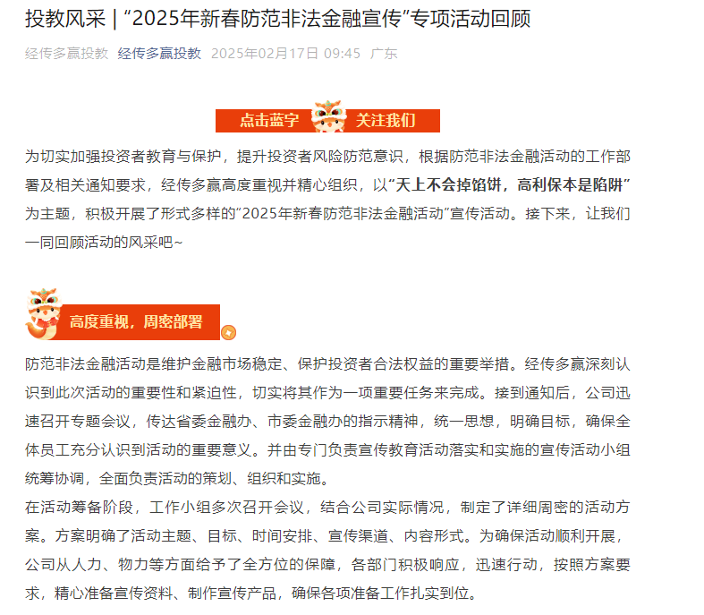
保障金融权益 助力美好生活

